Slide 1
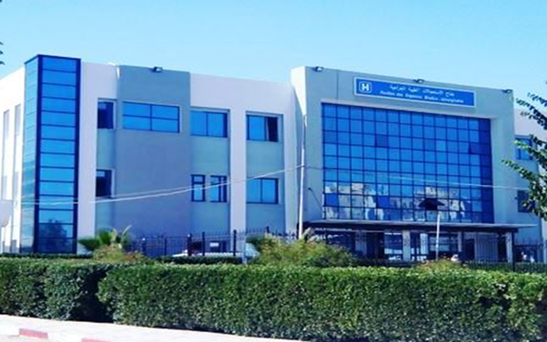
REPUBLIQUE ALGERIENNE DEMOCRATIQUE ET POPULAIRE MINISTERE DE LA SANTE ET DE LA POPULATION ET DE LA REFORME HOSPITALIERE CENTRE HOSPITALO-UNIVERSITAIRE DE BATNA La greffe rénale a Batna : quel bilan après 4 ans ?
A. Bougroura, A.Chinar et coll

Slide 2
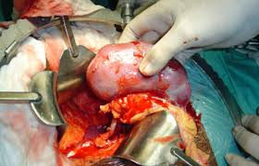
Problématique
Plus de 22 OOO en IRCT
Plus de 90% en HD 8%TR et moins de 2% en DP
Pas de données épidémiologiques sur les autres stades
Transition vers les néphropathies Vasculaires
➔ Problème de santé publique

Slide 3
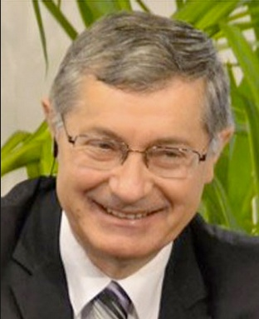
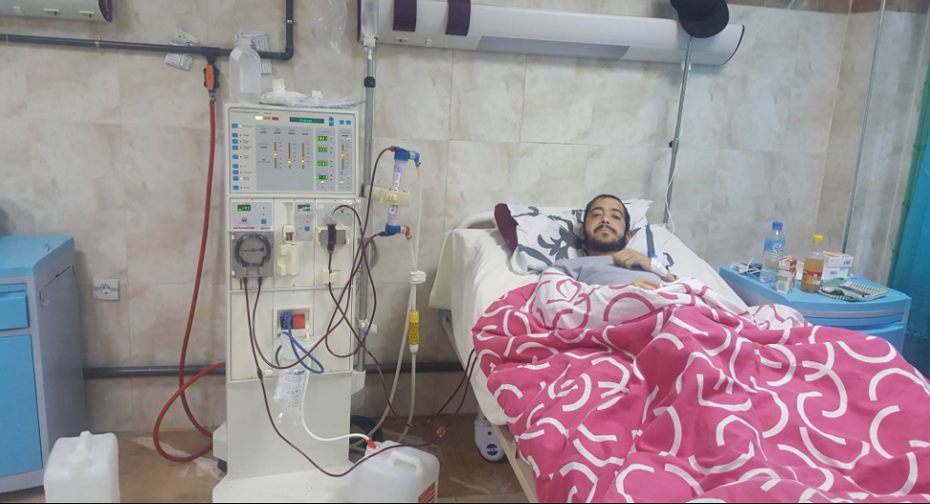
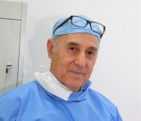
Notre bilan
Projet médical :
Etat des lieux ➔ Besoin ➔ prise en charge thérapeutique
soutient des autorités
Equipe locale

Slide 4
Greffe rénale : organisation
Consultation
Dimanche
mardi
mercredi
néphrologue
Médecins généralistes
Résident
secrétaire
Préparation des couples
Pré greffe
Programmation
Discussion des problèmes
Evaluation
RCP
Néphrologue réanimateur
chirurgie

Slide 5
Greffe rénale : organisation
Plus de 2100
RCP
consultation
Comité de greffe
Service de néphrologie
Bloc opératoire
Unité de greffe

Slide 6
Notre bilan
31/03/2014 : première TR a Batna
17/11/2016 : première TR réalisée par l’équipe locale
14 | 2014
50 | 2015
65 | 2016
78 | 2017
32……. | 2018

Slide 7
Notre bilan
Provenance
 | BATNA | HORS BATNA
2014 | 14 | 0
2015 | 30 | 20
2016 | 27 | 38
2017 | 28 | 50
2018 | 13 | 14
total | 112 | 122
% | 48 | 52
100%
60%
41.53%
35.89%
48%

Slide 8
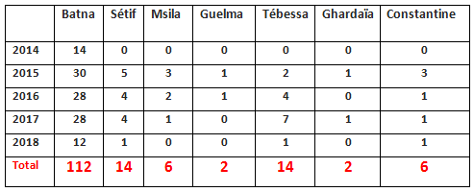
Notre bilan
Oran | Alger
1 | 1

Slide 9
Donneur
L’âge des donneurs de notre série variait entre 26 et 71 ans. La moyenne d’âge était de 46± 3 ans.
31 – 60 ANS
Pourcentage | Effectif
10.7 | 25 | 20 – 30 ans
20.4 | 48 | 31 – 40
31.1 | 73 | 41 – 50
22.3 | 52 | 51 – 60
15.5 | 36 | Plus de 60 ans
100 | 234 | Total

Slide 10
Notre bilan
Donneur
sexe ratio F/ H de 2.55
66 | Homme
168 | Femme

Slide 11
Donneur
Pourcentage | effectif
32 | 75 | Mère
8.7 | 20 | Père
26.2 | 61 | Sœur
13.6 | 32 | Frère
14.6 | 34 | Conjoint
2.9 | 7 | Fille
1.9 | 5 | Fils

Slide 12
Receveurs
L’âge des receveurs de notre série variait entre 12 et 66 ans. La moyenne d’âge était de 36± 5 ans.
20 – 50 ans
5.8 | 14 | Moins de 20 ans
23.3 | 55 | 20 – 30 ans
36.9 | 86 | 31 – 40
20.4 | 47 | 41 – 50
7.8 | 18 | 51 – 60
5.8 | 14 | Plus de 60 ans
100 | 234 | Total

Slide 13
Notre bilan
RECEVEUR
sexe ratio F/ H de 2.55
164 | Homme
70 | Femme

Slide 14
Receveur
Type d’EER
189 | HD
20 | DP
23 | PE
02 | RE
80.76%
8.54%
9.83%
0.85%

Slide 15
Receveur : NI
pourcentage | effectif
58.6 | 137 | Indeterminée
21.4 | 50 | GNC
4.3 | 10 | NIC
10 | 23 | UM
2.9 | 8 | PKD
1.4 | 3 | Alport
1.4 | 3 | Cystinose

Slide 16
Notre bilan
Cathéter fémoral
Variantes anatomiques :
Pourcentage | effectif
58.6 | 137 | Aucun
18.6 | 44 | Fémoral droit
7.1 | 17 | Fémoral gauche
15.7 | 36 | Les 2 F
Pourcentage | effectif
88 | 207 | Une artère
12 | 27 | Double artères

Slide 17
Notre bilan
Données relatives à la transplantation rénale

Slide 18
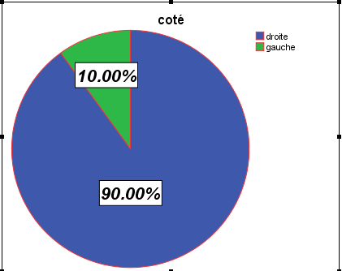
210
24

Slide 19
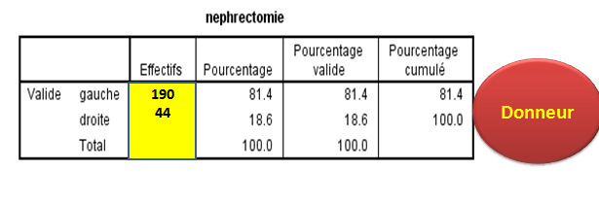

Slide 20
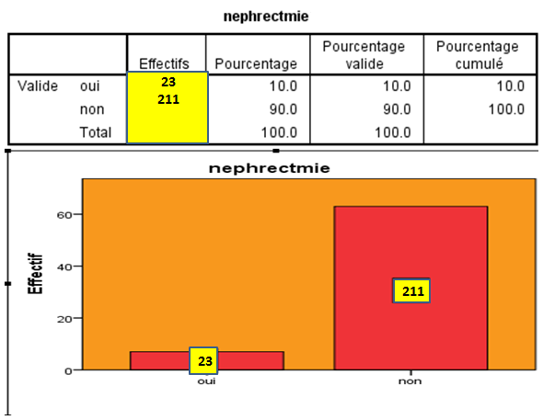

Slide 21
Résultats
Donneur
décès : 00
Durée moyenne d’H : 3,7j
Un cas d’hémothorax
Infection pariétale : 13 cas soit : 5.55%
Un cas de Zona ➔ sarcoïdose
Reprise chirurgicale : OO
Embolie pulmonaire : 00
IDM : 00 cas
Baisse du DFG : OO cas
Consultation spécialisés : lundi

Slide 22
Résultats
receveur
la durée moyenne d’H : 8.4j
la première semaine :
RRF : avec HD post greffe rénale : 2 cas soit : 0.85%
Reprise chirurgicale : 1 cas par lâchage d’anastomoses artérielles du greffon
Consultation spécialisés : mercredi
Jeudi

Slide 23
Résultats
receveur
décès et retour en dialyse
36 mois post greffe :
5 patient DCD sur 150 cas soit 3.33%
Retour en HD : 2 patients soit : 1.33%
Survie des greffés a 96.67%
Survie des gréffons a 98.67%

Slide 24
Résultats
receveur
décès et retour en dialyse
Résultat global :
8 patient DCD sur 234 cas soit : 3.4%
Retour en HD : 3 patients soit : 1.28%
Survie des greffés a 96.6%
Survie des gréffons a 98.7%

Slide 25
Résultats
receveur
décès et retour en dialyse
4/8
50%

Slide 26
Notre série
Etude descriptives des complications post greffe rénale

Slide 27
Notre série

Slide 28
Notre série
complications immunologiques
RAC : 13 cas soit : 5.55%
RAH : 5 cas soit : 2.13 %
RA mixte : 2 cas
RCH : 2 cas
RA associée au CMV : 3 cas
Un cas de retour en HD
2 cas DCD
Plusieurs complications infectieuses

Slide 29
Notre série
complications immunologiques
Notre CAT
collaboration étroite avec l’équipe d’immunologie – IPA –
ponction biopsie du greffon
étude histologique in situ avec confrontation anatomo-clinique chaque jeudi
pratique d’échange plasmatique

Slide 30
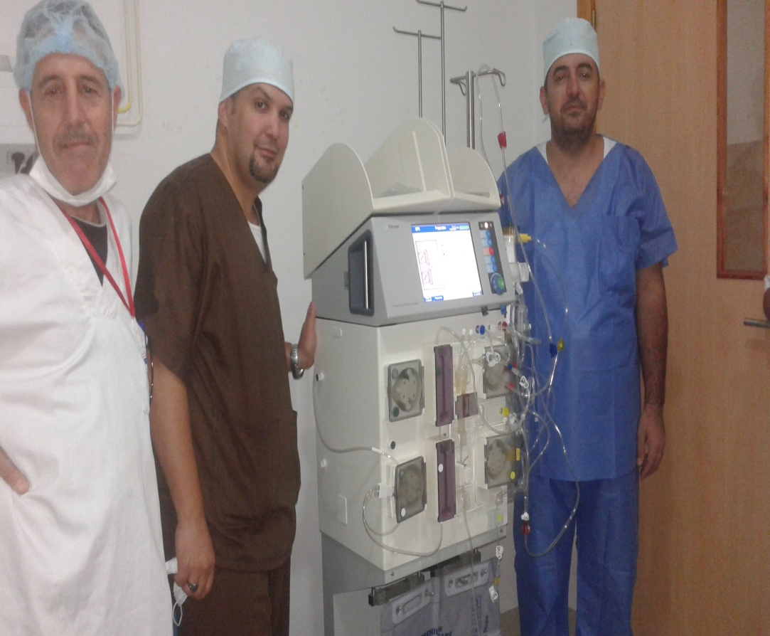
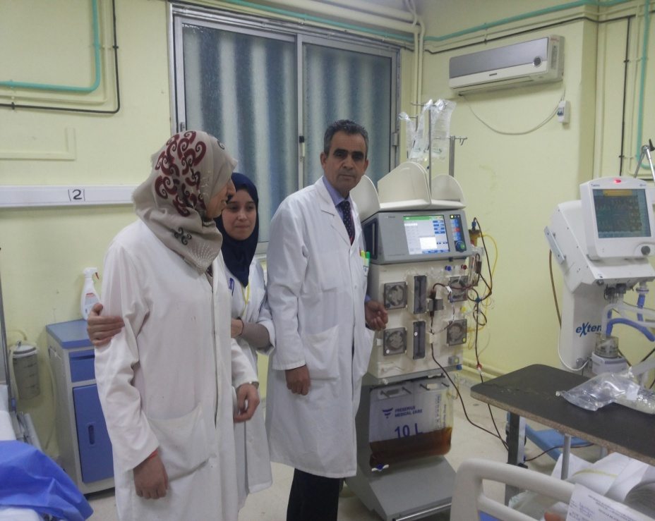
Notre série
Plus de 300 séances pratiquées dans notre service depuis 2014 ; dont 113 a concernées la greffe rénale

Slide 31
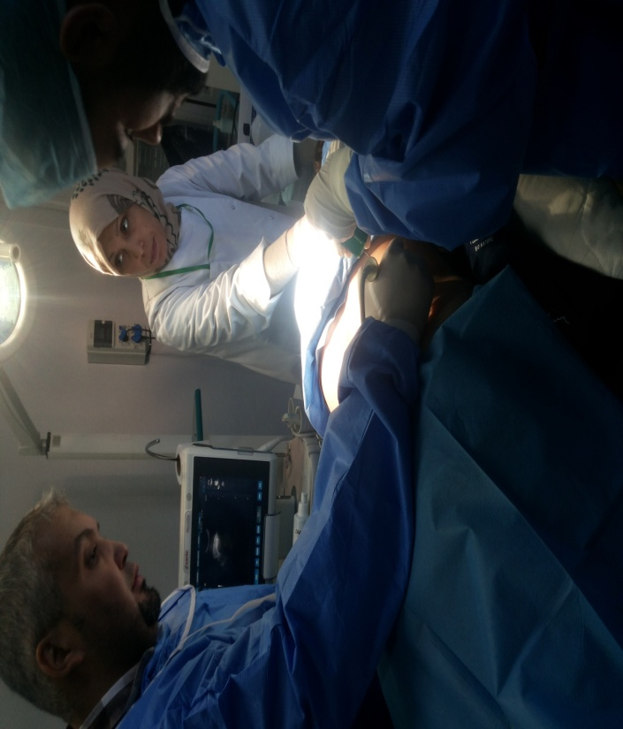
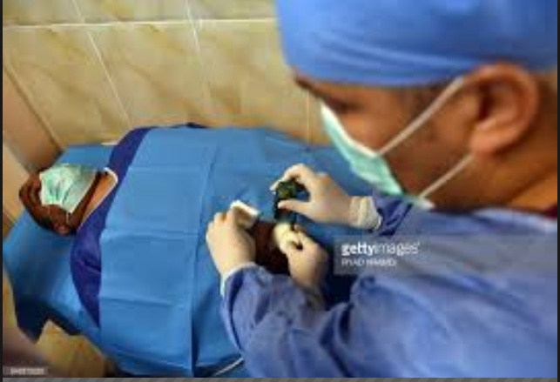
Notre bilan
La première : 30 / 05 / 2012
Le nombre total : 1356 dont 147 pour les greffés du rein , soit : 10.8%
Accidents : 2 cas avec Hu macroscopique

Slide 32
Notre bilan
Complications chirurgicales
Lymphocèle : 3 cas , soit : 1.28%
Pas de complications vasculaires
Reprise pour hématome au niveau de la loge du greffon
Complications urologiques :
Un cas de Reprise pour nécrose urétérale avec anastomose urétéro- urétérale
Un cas d’éventration ➔ abdominoplastie
Un cas de sidération nerveuse avec une bonne récupération

Slide 33
Notre bilan
Autres complications :
I- oncologique : un seul cas DCD par néo du rectum
II- récidive de NI :
trois cas d’HSF qui sont bien évolués sous Trt
un cas de retour en HD par oxalose
III- psychiatrique : un cas de psychose qui a bien évolué post Trt
IV- surdité : post aminoside qui a bénéficié d’un implant cochléaire

Slide 34
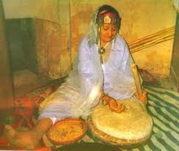
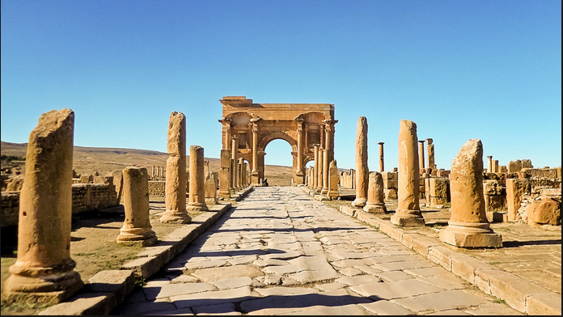
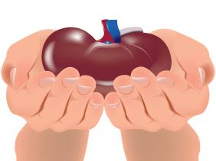
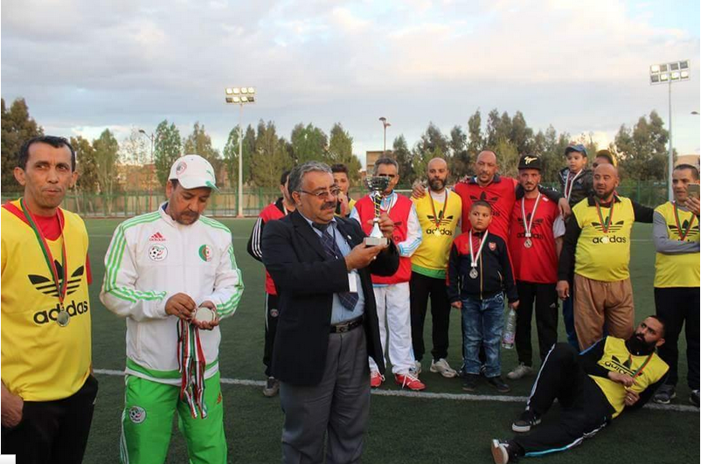
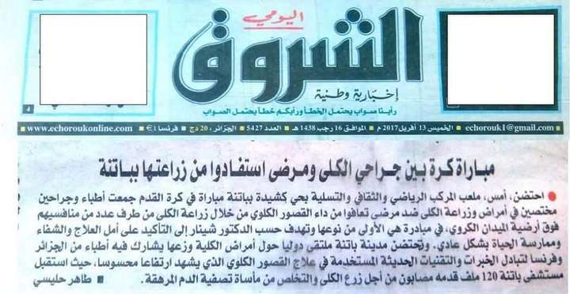

Slide 35
Perspectives

